Slide 1
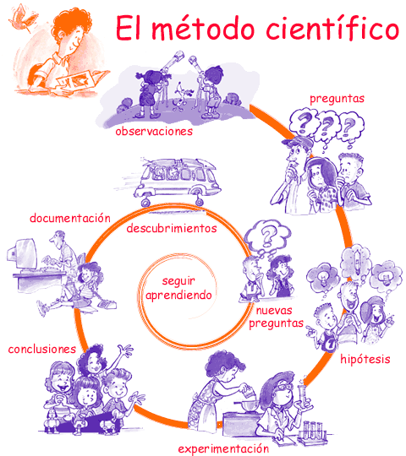
9.1) Métodos y tipos de Investigación

Slide 2
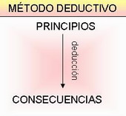
Método deductivo
Consiste en tomar conclusiones generales para obtener explicaciones particulares.

Slide 3
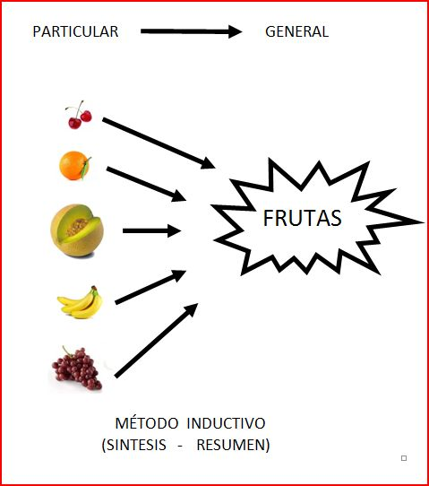
Método inductivo
Este método utiliza el razonamiento para obtener conclusiones que parten de hechos particulares aceptados como válidos, para llegar a conclusiones cuya aplicación sea de carácter general.

Slide 4
Según el tratamiento al objeto de estudios
Tipos de investigación
Investigación
exploratoria
Investigación
descriptiva
Investigación
correccional
Investigación
explicativa
Investigación
experimental

Slide 5

¿En qué consisten la investigación exploratoria?
Consisten en examinar un tema o problema de investigación poco estudiado, del cual se tienen muchas dudas o no se ha abordado antes.

Slide 6

¿En qué consisten la investigación descriptiva?
Consisten en buscar especificar propiedades, características y rasgos importantes de cualquier fenómeno que se analice.
Únicamente pretenden medir o recoger información de manera independiente o conjunta sobre los conceptos o variables, esto es su objetivo no es indicar cómo se relacionan éstas.

Slide 7
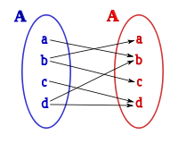
¿En qué consisten la investigación correlacional?
Consisten en asociar variables mediante un patrón predecible para un grupo o población. Por ejemplo ¿aumenta la autoestima del paciente conforme transcurre una psicoterapia orienta a él? ¿a mayor variedad y autonomía en le trabajo corresponde mayor motivación intrínseca respecto de las tareas laborarles?

Slide 8

¿En qué consisten la investigación explicativa?
Se orienta a establecer las causas que originan un fenómeno determinado. se revelan las causas y efectos de lo estudiado a partir de una explicación del fenómeno.

Slide 9

¿En qué consisten la investigación experimental?
La alteración de una variable experimental (o varias) para determinar las causas o efectos que puede provocar. Se debe gestionar en un ambiente estrictamente vigilado por la persona que realiza el experimento.

